Slide 1




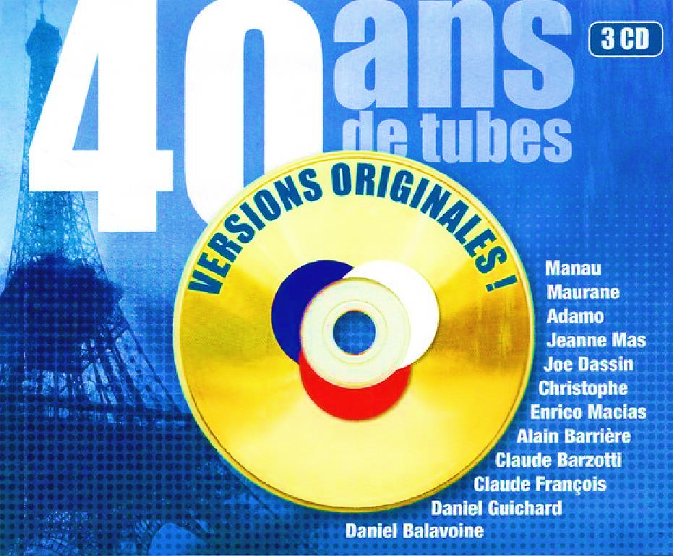




Slide 2

01. CLAUDE FRANCOIS / CHANSON POPULAIRE
02. MAURANE / PAS GAIE LA PAGAILLE
03. MANAU / LA TRIBU DE DANA
04. ENRICO MACIAS / LES MILLIONAIRES DU DIMANCHE
05. STONE & ERIC CHARDEN / L’AVENTURA
06. ELSA & GLENN MEDEIROS / UN ROMAN D’AMITIE
07. CLAUDE BARZOTTI / MADAME
08. DANIEL GUICHARD / LA TENDRESSE
09. MOULOUDJI / UN JOUR TU VERRAS
10. HERVE CRISTIANI / IL EST LIBRE MAX
11. ADAMO / C’EST MA VIE
12. PATRICIA LAVILLA / CHANTE AVEC LES OISEAUX
13. GERARD LENORMAN / SI J’ETAIS PRESIDENT
14. FRANK OLIVIER/ SOUVIENS-TOI D’ONLY YOU
15. RICHARD ANTHONY / J’ENTENDS SIFFLER LE TRAIN
16. EDITH PIAF/ NON JE NE REGRETTE RIEN
17. ANNE MARIE DAVID / TU TE RECONNAITRAS

Slide 3



















